Slide 1
Prototype
Diaporama – Saluer
Repères socioculturels, valeurs démocratiques et valeurs québécoises

Slide 2
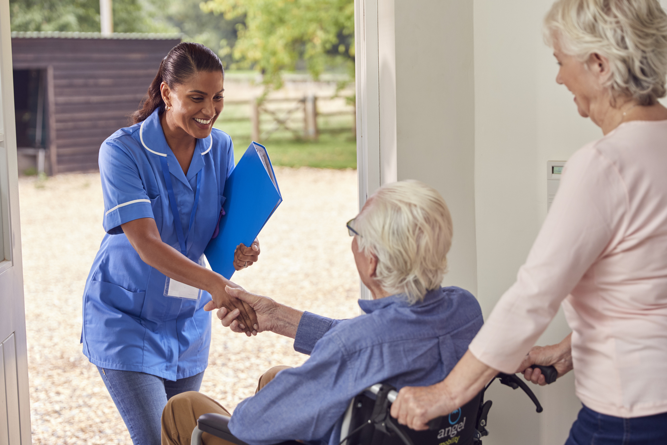
Notes:
La poignée de main

Slide 3
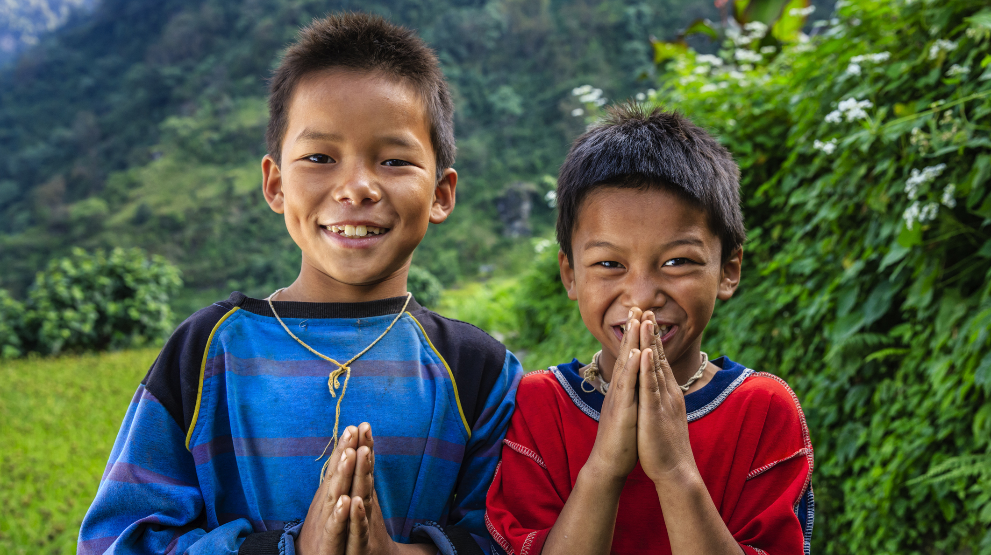
Notes:
Les mains jointes

Slide 4
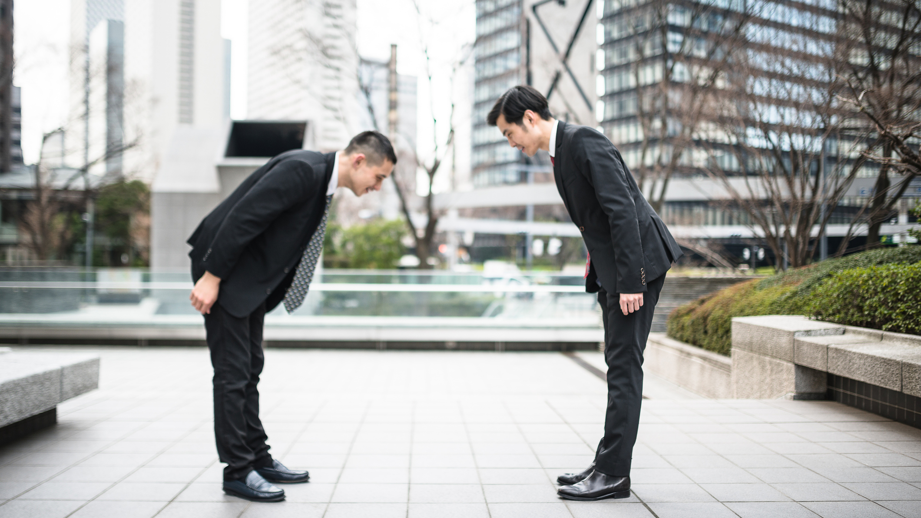
Notes:
L’inclinaison

Slide 5
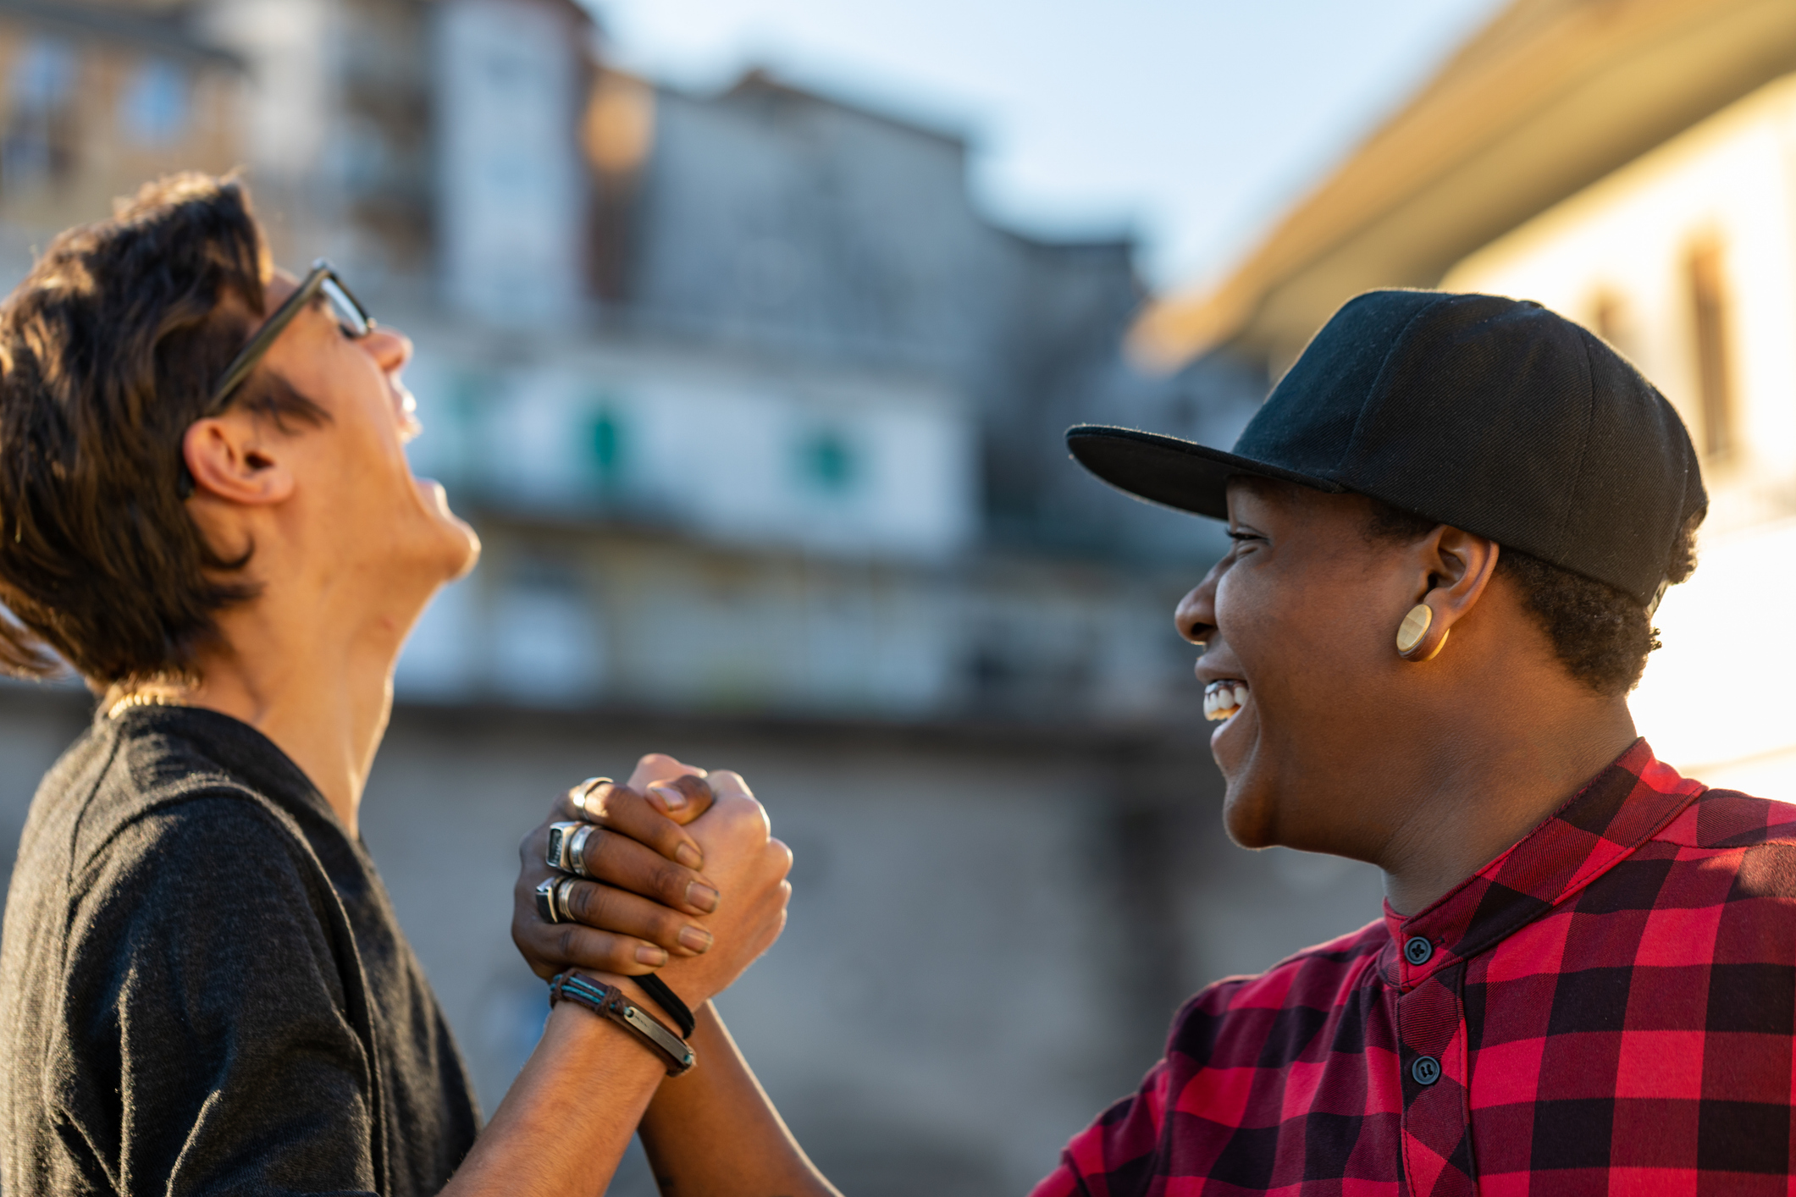
Notes:
La poignée en bras de fer

Slide 6
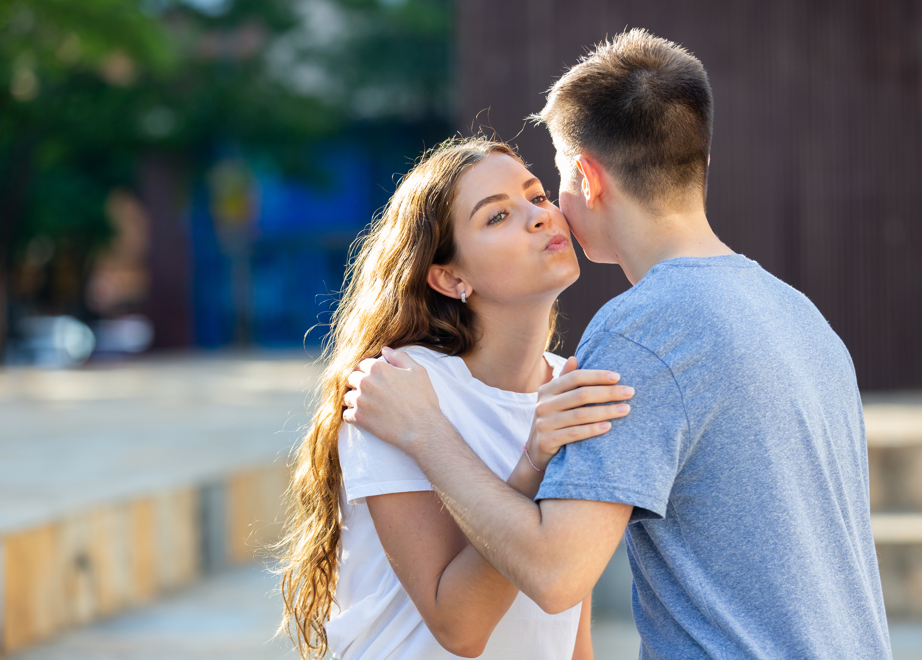
Notes:
La bise

Slide 7
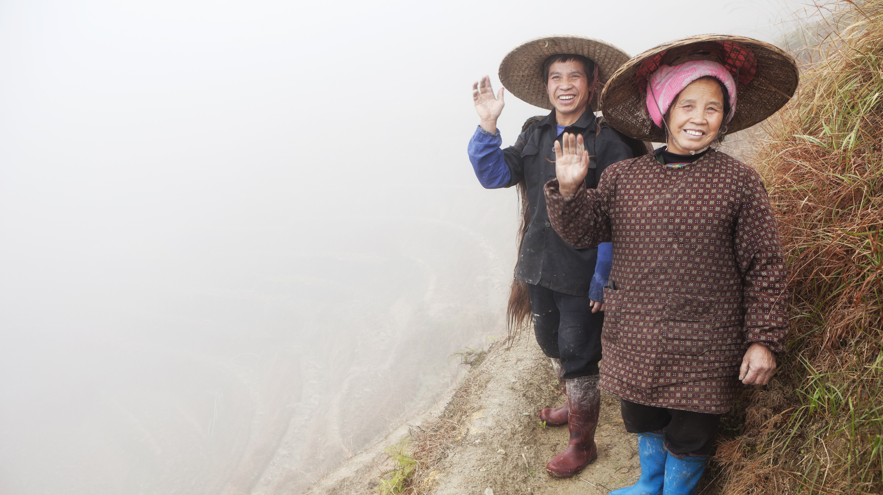
Notes:
Le salut de la main

Slide 8
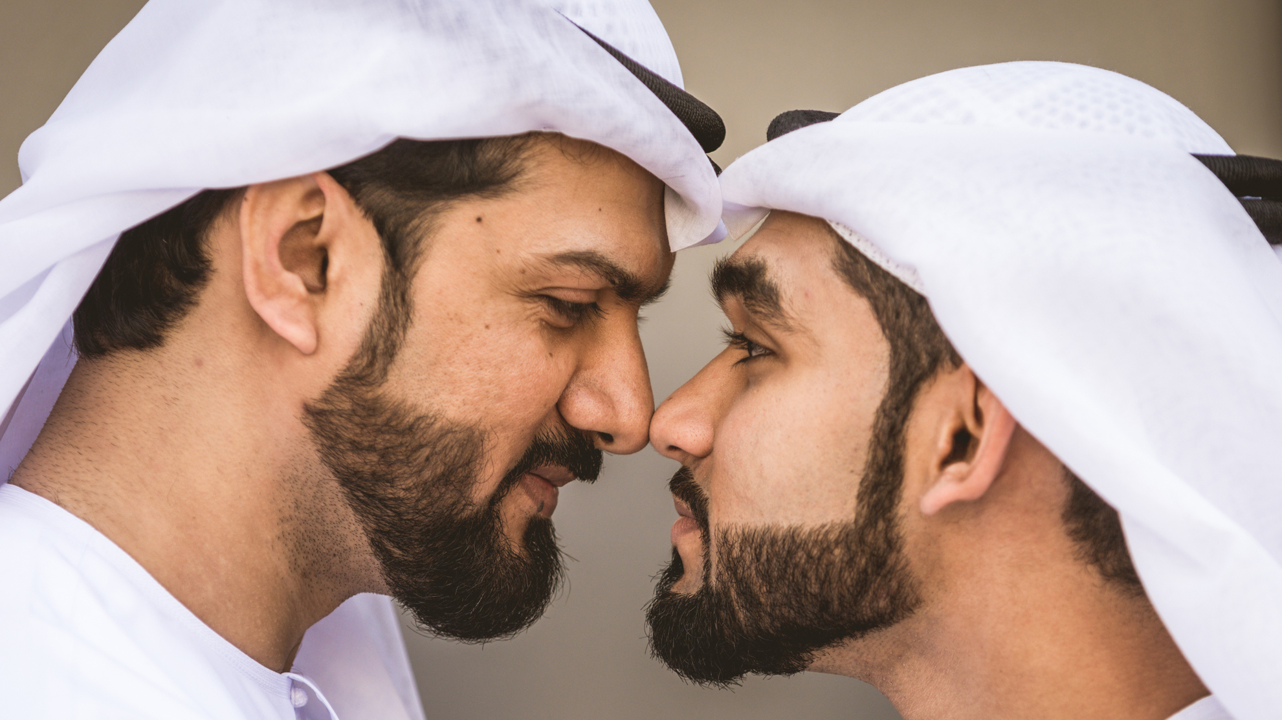
Notes:
Le toucher du nez

Slide 9
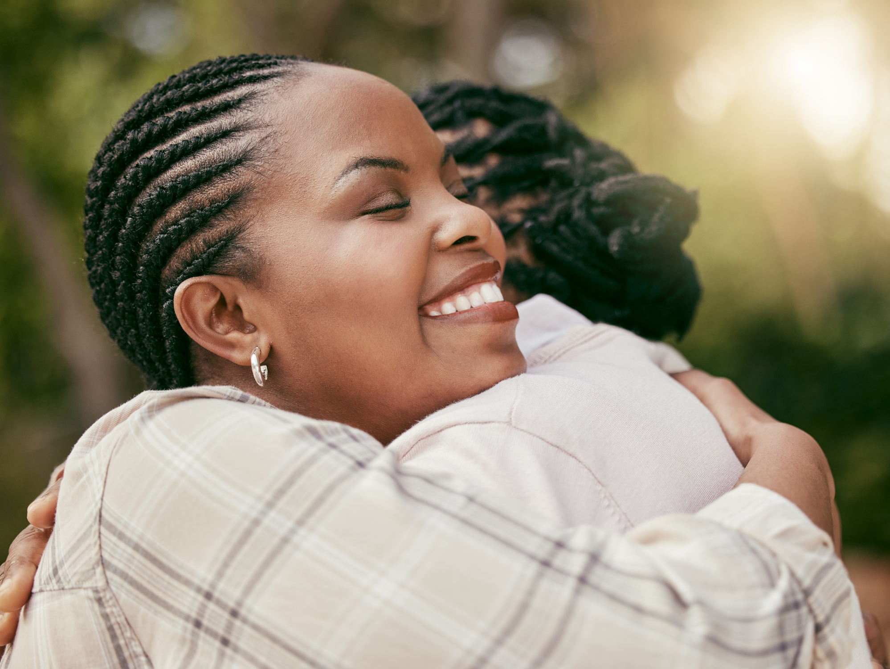
Notes:
L’accolade

Slide 10
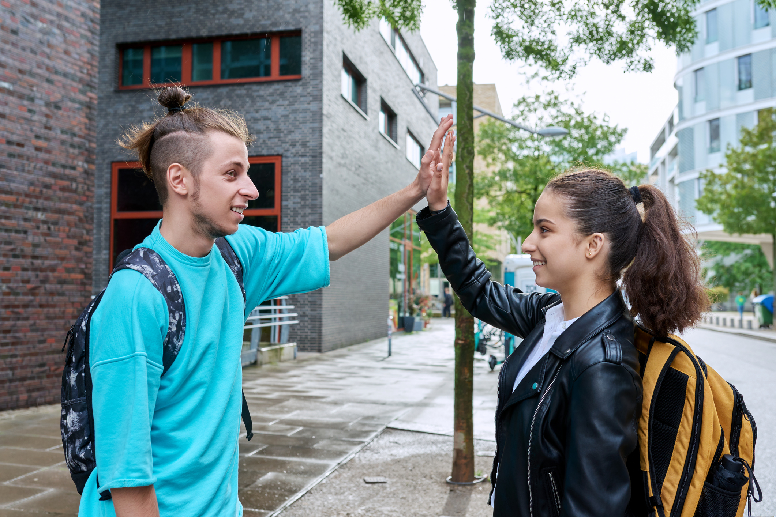
Notes:
La tape dans la main.

Slide 11
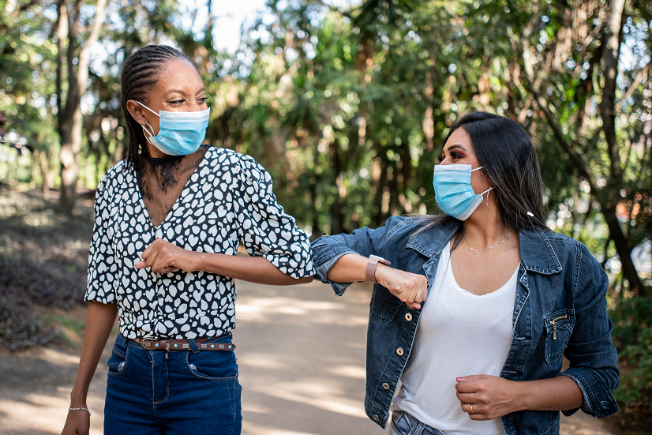
Notes:
Le toucher du coude

Slide 12
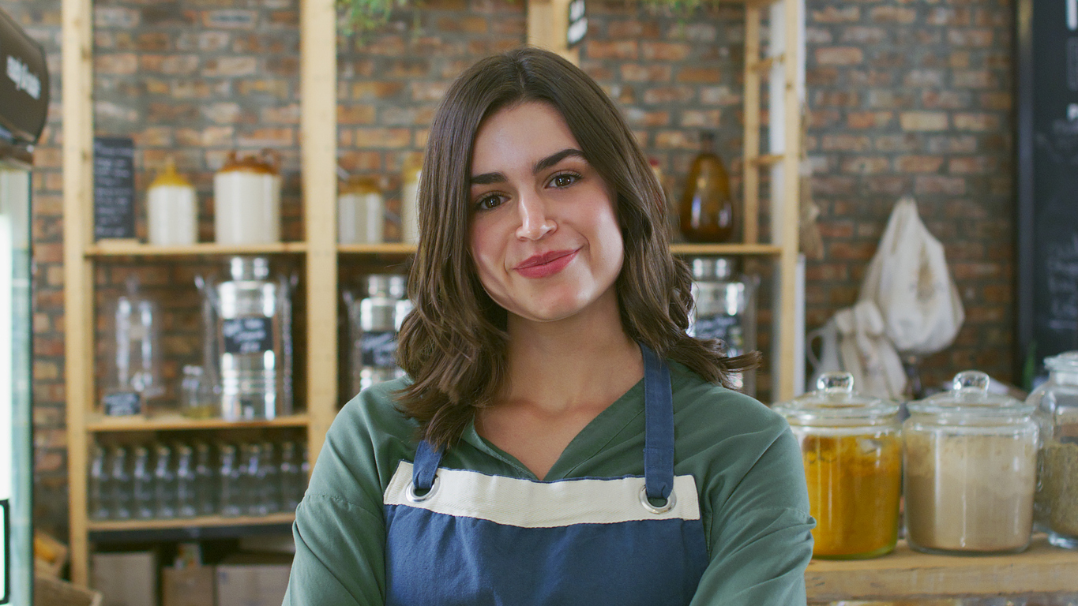
Notes:
Le hochement de tête

Slide 13

Notes:
Au Québec :
la poignée de main
Le bras de fer
La bise
L’accolade
Le coude
La tape dans la main
Le hochement de tête

Slide 14
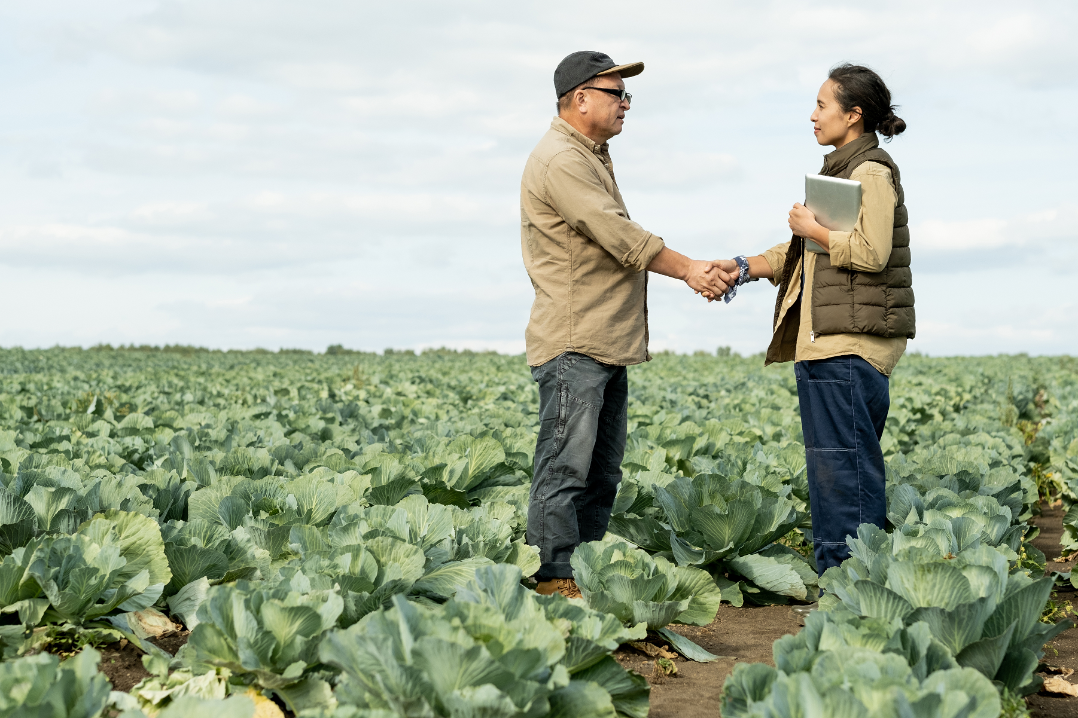


Notes:
Au Québec, on se regarde dans les yeux et le salut est le même entre :
Deux hommes
Un homme et une femme
Deux femmes

